Slide 1
"Содействие усилиям по наращиванию потенциала гражданским обществом и местными органами власти и укреплению их партнёрства"
Конкурс заявок
EuropeAid/154793/DD/ACT/BY

Slide 2
Пути достижения ЕС своих стратегических целей
Закупка |  | Гранты
Приобретение услуг, оборудования, материалов или работ | Объект | Предложение от заявителя по достижению стратегических целей путем: - проекта (грант на реализацию проекта) или - финансирование затрат заявителя (грант на функционирование организации)
Нанимающий орган | Получатель результатов | Получатель гранта
100% от стоимости | Финансовый вклад | ЕС финансирует часть затрат, подходящих для покрытия за счет ЕС. Получатель гранта (или другой донор) финансирует оставшуюся часть
Допускается | Прибыль | Не допускается

Slide 3
Конкурсы заявок ЕС
Гранты являются частью Рабочей Программы, которая должна быть опубликована до начала конкурса заявок.
В ней должен быть указаны: временной период, который она покрывает; ссылка на нормативный акт, который является правовой основой (при наличии); преследуемые цели; ожидаемые результаты; ориентировочный график проведения конкурсов заявок с ориентировочными суммами и максимальными размерами со-финансирования.
Раздел 6 Практического Руководства для участников конкурса заявок
http://ec.europa.eu/europeaid/prag

Slide 4
Процесс присуждения гранта
Процесс присуждения грантов должен быть абсолютно беспристрастным. Предложения должны быть рассмотрены оценочным комитетом, если это необходимо при участии экспертов, с использованием опубликованных критериев оценки.
Критерии присуждения касаются, в частности, актуальности проекта и его соответствия целям программы, в рамках которой финансируется конкурс заявок; качества, ожидаемого эффекта воздействия и устойчивости деятельности; а также эффективности затрат.

Slide 5
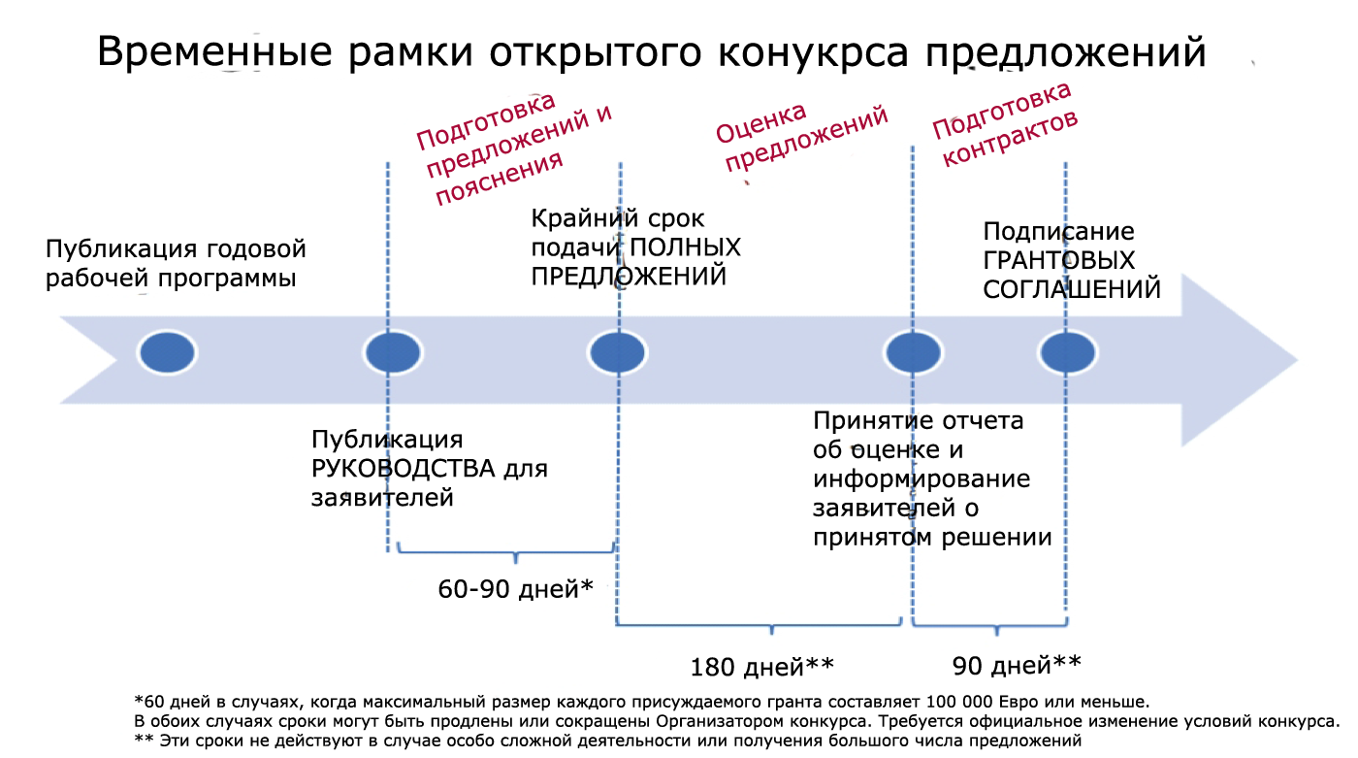
Хронология

Slide 6
Что такое грант?
Участие в финансировании посредством безвозмездного взноса для со-финансирования какого-либо проекта при условии соблюдения следующих основных принципов:
Проект не должен приносить прибыль
Проект еще не реализован
ЕС не осуществляет полное финансирование проекта
Notes:
6

Slide 7

Принцип со-финансирования
EuropeAid/154793
Размер со-финансирования составляет от 50% - до 75/90/95%
Notes:
7

Slide 8
Авторство / Использование результатов проекта и приобретённого оборудования
Имущественные права, а также права интеллектуальной и промышленной собственности на результаты действий по проекту, отчёты и другие связанные с ними документы принадлежат Бенефициару.
Тем не менее, Европейский союз сохраняет право свободно пользоваться всеми документами, которые являются результатом реализации проекта, независимо от их формы, при условии, что это не нарушает существующие права на промышленную и интеллектуальную собственность.

Slide 9
Финансирование
Предоставляемая ЕС сумма
Запрашиваемая сумма (с ограничениями по минимальному и максимальному:
  размеру гранта
  размеру со-финансирования
  проценту, выделяемому для финансовой поддержки третьих лиц)

Slide 10
Участники
Основной заявитель (Координатор/Представитель)
Со-заявители (как минимум, один)
Аффилированные лица (юридические лица, имеющие структурную связь с заявителями, в частности правовую или финансовую, должны удовлетворять тем же квалификационным критериям, что и основной заявитель и со-заявители)
Ассоциированные лица (лица, играющие реальную роль в реализации проекта, но не получающие финансирование из гранта, за исключением суточных или транспортных расходов)
Подрядчики (Ассоциированные и аффилированные лица не могут выступать подрядчиками в проекте)
Третьи лица (Получатели финансовой поддержки для достижения целей проекта)

Slide 11
Критерии отбора заявителей
Число заявок от одного основного заявителя
Юридический статус
Для Лота №2 Территориальные центры при Исполнительных комитетах не являются местными органами власти (см. сноску 16 в Руководстве)
Принцип национальности (расположение головного офиса)
Форма юридического лица
Число партнёров (один со-заявитель)
Критерии исключения (PRAG 2.3.3)
http://ec.europa.eu/europeaid/prag/document.do?nodeNumber=2.3.3.1

Slide 12
Нововведение №1: Один конкурс и два финансовых инструмента
- Отвечает запросам, поступающим с местного уровня
- Ускоряет процедуру принятия решения ЕС
- Устанавливает крайний срок для заключения контрактов - 31/12/2017

Slide 13
Нововведение №2: Один конкурс и два лота
Разные лоты – различные цели
Основной заявитель не может подавать более одной заявки в рамках данного конкурса
Примите решение на какой из лотов подать заявку

Slide 14
Нововведение №3: меньше грантов – крупнее суммы
- Является оптимальным для управленческого потенциала ЕС
- Стимулирует участников объединяться и искать новые формы взаимодействия

Slide 15
Нововведение №4: настоятельно рекомендуем включить 1-3 со-заявителей
- Отвечает запросам, возникающим на местном уровне
- Улучшает финансовую устойчивость, наращивает потенциал, расширяет сферу охвата

Slide 16
Нововведение №5: настоятельная рекомендация/обязательство по перераспределению грантов
- Отвечает запросам, возникающим на местном уровне
- Делает доступным большее количество малых грантов, а также даёт возможность подавать заявки на русском и белорусском языках
Расширение сферы охвата

Slide 17
Финансовая поддержка третьих лиц
Бенефициары не могут действовать по своему усмотрению при предоставлении финансовой поддержки третьей стороне. Заявки должны включать:
- цели и результаты, которые должны быть достигнуты
- фиксированный и исчерпывающий перечень различных видов деятельности, на которые третья сторона может получить финансовую помощь
- определение лиц или категорий лиц, которые являются выгодополучателями
- критерии выделения финансовой поддержки
- максимальная сумма, предоставляемая каждой третьей стороне, и критерии её определения
Дополнительная информация по финансовой поддержке третьих лиц содержится в разделе 6.9.2 Руководства.

Slide 18
Нововведение №6: открытый конкурс
(«в один этап»)
- Ускоряет процедуру принятия решений ЕС
- В таком случае не предполагается большого количества заявок

Slide 19
Нововведение №7: PROSPECT
- Отвечает запросам, возникающим на местном уровне
- Ускоряет процедуру принятия решения ЕС
- Устраняет проблемы с доставкой заявок (подачей заявок, пересылкой писем заявителям)
- НО: повышает ответственность заявителя за своевременную подачу заявки
- NB: сохраняет требование регистрации в PADOR
Пожалуйста, не подавайте свою заявку в последнюю минуту!

Slide 20

Notes:
20

Slide 21
Notes:
21

Slide 22
БЮДЖЕТ ПРОЕКТА
Это инструмент планирования и контроля
Это инструмент финансового соответствия, который является зеркальным отражением финансового отчёта.
Он должен охватывать все запланированные мероприятия
Он должен быть реалистичным и затратоэффективным
Бюджет должен содержать разъяснения по каждой статье, а также обоснование расчёта сметных расходов на основе реальных затрат
См: Приложение «К» Руководства

Slide 23
Бюджет
Упрощенные варианты покрытия затрат (максимум 60 000 Евро)
Удельные затраты: покрытие всех или некоторых конкретных категорий приемлемых затрат, которые чётко определены заранее с указанием суммы на единицу (например, удельные затраты за рабочий месяц, малый местный транспорт);
Единовременные выплаты: покрытие в общем всех или определенных конкретных категорий приемлемых расходов, которые чётко определены заранее (например, проведение мероприятия, видео);
Фиксированное финансирование: покрытие конкретных категорий приемлемых расходов, которые чётко определены заранее путём применения фиксированного процента (например, расходы на местный офис).
Ассигнования на покрытие расходов, связанных с офисами на местах.
См: Приложение «К» Руководства

Slide 24
1. Кадры
1.1. Заработная плата (по трудовым договорам)
Средние для этой области валовые оклады должны быть
предусмотрены в Бюджете.
Окончательная сумма должна быть заявлена на основе реального
времени, затраченного на реализацию проекта.
1.2. Командировочные
Включают размещение, питание, местный (городской) транспорт и прочие расходы
Согласно обычной практике, принятой у Бенефициара

Slide 25
2. Командировочные расходы
Международные поездки (пункты назначения должны быть указаны в Бюджете)
Местные поездки (должны быть указаны виды транспортных средств)
Согласно обычной практике, принятой у Бенефициара

Slide 26
3. Оборудование и материалы
Только оборудование, необходимое для реализации проекта,
может быть отражено в Бюджете
Передача прав собственности
Если у бенефициара нет штаб-квартиры в стране, где
осуществляется проект, оборудование, транспортные
средства и материалы, оплачиваемые бюджетом проекта,
должны быть переданы любым местным бенефициарам, местным
организациям и конечному бенефициару.

Slide 27
4. Местный офис
Нет необходимости создавать отдельный офис для проекта, если только это не было обосновано должным образом.
Расходы на функционирование офиса(-ов) бенефициара(-ов), как правило, считаются включёнными в косвенные затраты (раздел 8)
Однако в случае, когда это должным образом обосновано и прописано в Описании деятельности по проекту, часть затрат, связанных с деятельностью, может быть заявлена:
- как фактические затраты (в тех случаях, когда административные и текущие расходы могут быть точно определены и учтены в Бюджете как прямые приемлемые затраты и подкреплены документами, подтверждающими, что эти расходы связаны только с проектной деятельностью)
- или определяться бенефициаром(-ами) на основе упрощённого метода распределения (постатейное распределение).

Slide 28
5. Прочие расходы
Консультационные услуги
Расходы на семинары
Мероприятия
Публикации/Мероприятия по повышению уровня узнаваемости
Проверка расходования/аналитические отчёты
Проведение работ

Slide 29

У Вас есть возможность задать вопросы

Slide 30

Кофе-брейк!
30

Slide 31
Что мы ищем?
Заявки, приведённые в соответствие с Руководством
Крепкие и подлинные партнерские отношения
Сильный компонент перераспределения грантов и широкий географический охват (соответствие требованиям отбора + даёт дополнительные преимущества)

Slide 32
Оценка концепции проекта предложения/полного предложения
В структурированной процедуре подачи заявки используется стандартная оценочная матрица, которая является частью «Практического Руководства для заявителей на получение гранта»
(Матрица оценки проектов предложений, стр. 24-25, матрица оценки полных предложений стр. 26-28)
Будут проведены по меньшей мере две независимые оценки проекта предложения/полного предложения
Конкурс заявок – это в первую очередь конкуренция!

Slide 33
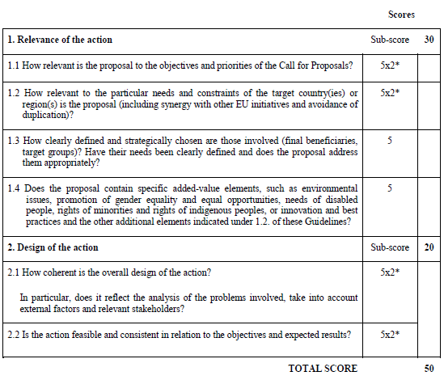
Оценка концепции проекта предложения

Slide 34
Оценка концепции проектного предложения: Актуальность проекта
1.1 Насколько актуален проект относительно целей и приоритетов Конкурса заявок? (максимум 10 баллов)
- Предложение должно отвечать как глобальным, так и конкретным целям Конкурса
- Лучше обратиться к решению одной или нескольких конкретных задач?
- Отдать предпочтение конкретным целям/целевому финансированию?

Slide 35
Оценка концепции проектного предложения: Актуальность проекта
1.2 Насколько важной для конкретных потребностей и трудностей, с которыми сталкиваются целевая(ые) страна(ы) или регион(ы) является заявка (включая синергию с другими инициативами ЕС и недопущение дублирования)? (максимум 10 баллов)
- Не добавляю ли я слишком много фактов и не стараюсь ли перегрузить ими участников оценочного комитета?
- Возможно я указал слишком мало фактов и предполагаю, что участники оценочного комитета знают основные параметры нашего проектного предложения?

Slide 36
Оценка концепции проектного предложения: Актуальность проекта
(максимум 10 баллов)
1.3 Насколько чётко определены и стратегически выбраны участвующие стороны (конечные бенефициары, целевые группы)? Чётко ли определены их потребности и соответствует ли им предложение должным образом? (максимум 5 баллов)
- Количество, географическое расположение, названия ... вся информация доступная на данном этапе
NB! На этапе представления полного предложения никакие изменения вноситься уже не могут!

Slide 37
Оценка концепции проектного предложения: Актуальность проекта
1.4 Включены ли в предложение конкретные элементы, несущие дополнительную пользу, такие как вопросы экологической безопасности, поддержки гендерного равенства и равных возможностей, потребностей лиц с ограниченными возможностями, права меньшинств и права коренных народов или инновации и передовые практики и другие элементы, указанные в разделе 1.2 Руководства? (максимум 5 баллов)
+ перераспределение грантов + региональный охват

Slide 38
Оценка концепции проектного предложения:
Планирование деятельности
2.1 Насколько последовательна вся структура проекта? (максимум 10 баллов)
- Логическая матрица позволит вам более подробно изложить этот пункт
2.2 Является ли деятельность в рамках проекта осуществимой и последовательной относительно целей и ожидаемых результатов? (максимум 10 баллов)
- Если цели и ожидаемые результаты скромны, все остальные элементы (включая Бюджет) должны быть такими же - и наоборот

Slide 39
Окончательная оценка концепции проектного предложения
ОЦЕНКА - Будут рассматриваться только Проектные предложения, которые наберут минимум 30 баллов из 50
РЕЙТИНГ - Список Проектных предложений будет сокращён с учётом рейтинга до количества проектных предложений, совокупная сумма запрашиваемого финансирования которых составляет не менее 300% (для Лота №1) или 200% (Лота №2) или 300% (Лота №3) имеющегося бюджета для этого Конкурса заявок

Slide 40
Оценка полного проектного предложения
- Оценка Концепции Проекта предложения и полного предложения это два отдельных мероприятия
  Пожалуйста, повторите во втором документе все основные элементы концепции проектного предложения!
- Основные составляющие деятельности (цели, мероприятия, целевые группы, места и т.д.) указанные в Концепции Проектном предложения НЕЛЬЗЯ изменять в Полном предложении.

Slide 41
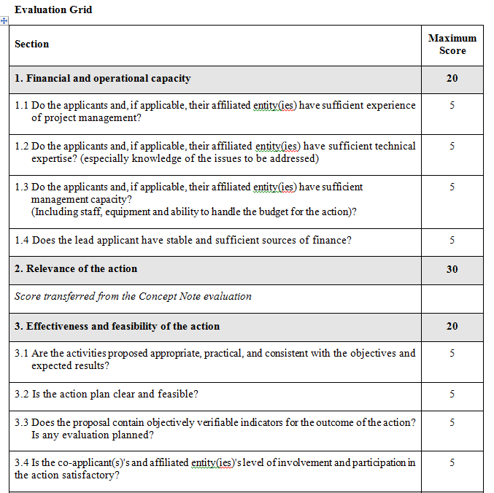
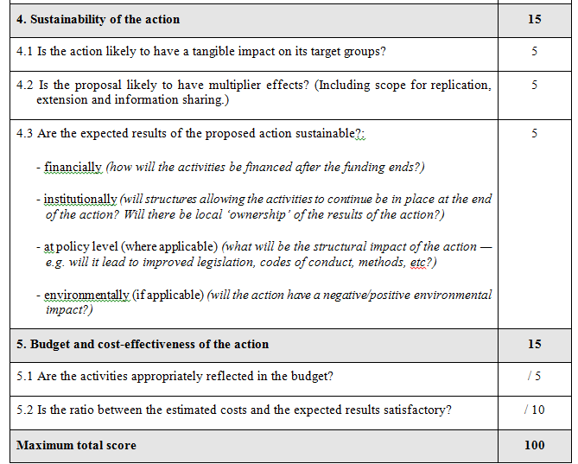
Оценка полного предложения

Slide 42
Оценка полного предложения:
Финансовые и Производственные возможности
(максимальное число баллов за весь раздел = 20)
- Глава «2.2 – Опыт» формы заявки имеют решающее значение для оценки. Члены оценочного комитета не должны опираться на свои воспоминания о предыдущих реализованных проектах.
- Если общий оценка ниже 12 баллов или если по одному из подразделов общий балл 1, предложение будет отклонено.
Ваш профиль в PADOR (финансовое состояние) должен быть полным и актуальным

Slide 43
Оценка полного предложения:
Актуальность деятельности (максимальное число баллов за весь раздел = 30)
- Баллы, перенесённые из оценочной матрицы Концепции Проектного предложения (общие баллы раздела «Актуальность», т.е. пункты 1.1 - 1.4), могут составлять максимум 30 баллов.
- Поскольку новая оценка актуальности не проводиться -> основные элементы (цели, мероприятия, целевые группы, места и т.д.) должны оставаться неизменными.

Slide 44
Оценка полного предложения (1/2):
Эффективность и возможность реализации
(максимальное число баллов на весь раздел = 20 )
3.1. Являются ли предлагаемые действия уместными, практичными и соответствующими целям и ожидаемым результатам?
- Пожалуйста, обеспечьте соответствие информации в разделе 2.2. Проектному предложению
3.2. Является ли План деятельности чётким и реалистичным?
- Должен быть разбит по мероприятиям для каждой организации (-ям)
- Является показателем подлинности партнёрства

Slide 45
Оценка полного предложения (2/2):
Эффективность и возможность реализации
3.3. Содержит ли предложение объективно проверяемые показатели результатов деятельности? Планируется ли какая-либо оценка?
- Индикаторы из логической матрицы
- Баллы только по итогам внешней оценки
3.4 Является ли удовлетворительным уровень вовлеченности и участия со-заявителя(ей) и аффилированного лица(лиц)?
- Это связано не только с реализацией, но и с подготовкой заявки, вкладом в разработку проектного предложения и т. д.

Slide 46
Оценка полного предложения:
Устойчивость
(максимальное число баллов на весь раздел = 15 )
4.2 Возможно ли, что это предложение будет иметь эффект мультипликации? (Включая возможность повторения, расширения и обмена информацией).
  финансово
  институционально
  на политическом уровне (там, где это возможно)
  экологически (если возможно)
2-3 хорошо продуманных аспекта устойчивости принесут максимальное число балов

Slide 47
Оценка полного проектного предложения:
Бюджет и экономическая эффективность
(максимальное число баллов на весь раздел = 15 )
5.1 Все ли мероприятия надлежащим образом отражены в бюджете?
Все затраты должны быть объяснены в описательной части.
Все мероприятия, указанные в описательной части, должны быть в Бюджете.
5.2 Удовлетворительно ли соотношение между планируемыми расходами и ожидаемыми результатами?
См. Комментарий к КЗ 2.2. и ФС 3.1 -> Если цели и ожидаемые результаты скромны, такими же должны быть и все другие элементы (бюджет также должен быть скорректирован с учётом этого стратегического выбора).

Slide 48
Заключительная оценка полного проектного предложения
КРИТЕРИИ ПРИСУЖДЕНИЯ - РЕЙТИНГ, по результатам оценки будет сформирована таблица, в которой будут указаны заявки с рейтингом по среднему баллу, указанному участниками оценочного комитета, и вписывающиеся в рамки имеющегося бюджета, а также будет составлен резервный список.
Нет никакого минимального количества баллов, которое необходимо набрать для ранжирования.
ИНФОРМАЦИЯ – Отклонённые и временно отобранные кандидаты будут впоследствии проинформированы о результатах.

Slide 49
КОНТРАКТ
Особые условия Общие условия
Описание деятельности
Бюджет Приложение IV
Шаблоны
49

Slide 50
Процедура присуждения контракта
Если выполнение Деятельности по проекту предполагает заключение контрактов с Бенефициаром, то применяются процедуры заключения контрактов, изложенные в Приложении IV.
50

Slide 51
Бюджет
Косвенные расходы (могут составлять до 7% от прямых расходов)
Они не могут быть идентифицированы как конкретные расходы, непосредственно связанные с осуществлением деятельности, но должны быть обоснованы с использованием системы бухгалтерского учёта как понесенные в связи с приемлемыми прямыми затратами по осуществлению деятельности.
Косвенные затраты не могут включать в себя любые приемлемые прямые затраты, включённые в другие разделы Бюджета.
Заявителям может быть предложено обосновать запрашиваемый процент до подписания Контракта.
51

Slide 52
Бюджет
Косвенные расходы
Например: расходы, связанные с инфраструктурой и общей деятельностью Бенефициара на уровне штаб-квартиры, а также такие затраты, как административное и финансовое управление, обучение, юридические консультации, документация, ИТ, обслуживание зданий, вода, газ, электроэнергия, страхование, канцелярские принадлежности, связь, кадры, оплата бухгалтерских услуг, амортизация, телефонные счета, командировочные и другие коммунальные расходы и так далее.

Slide 53
Бюджет
Непредвиденные расходы
В бюджете может быть предусмотрен резерв на непредвиденные расходы и/или колебания валютного курса, не превышающий 5% от суммы прямых приемлемых расходов, с учётом специфики и уровня непредсказуемости внешних воздействий.
Использование резерва на непредвиденные расходы
подлежит предварительному письменному согласованию с
Организатором конкурса, который проведёт оценку и
примет решение в каждом отдельном случае.

Slide 54
Расходы, покрываемые грантом
Должны выполняться ВСЕ нижеследующие критерии (статья 14.1 Общих условий):
Понесены бенефициаром по договору
Являются необходимыми
Соответствуют проектной деятельности и указаны в Бюджете, поддаются определению и проверке (подтверждаются документально)
Реально понесены
Разумны и обоснованы (разумное финансовое управление)
(Исключение: расходы, связанные с подготовкой финального отчёта и проверки расходов)
Соответствуют требованиям действующего налогового и социального законодательства
54

Slide 55
Изменения контракта
Срок реализации проекта и период исполнения контракта
Хранение документов в течение 5 лет
Период исполнения контракта
Срок реализации
Время
Подписание контракта
Согласованная дата начала деятельности (дата после даты подписания контракта)
Завершение деятельности
Последняя выплата
55

Slide 56
Принцип отсутствия обратной силы
Процедуры и запросы могут быть размещены до начала деятельности.
Счета и платежи не могут быть оформлены до начала реализации проекта.
Товары/услуги/работы должны использоваться/предоставляться только в период осуществления проекта.
Контракты могут заключаться до даты начала реализации проекта.
Заказы должны быть размещены до окончания периода осуществления деятельности по проекту.
Заказываемые товары должны быть поставлены до окончания периода осуществления деятельности.
Платежи могут быть сделаны после окончания периода осуществления деятельности только в определенной степени (предполагаемая дата платежа указывается в финансовом отчёте)
Это означает, что акции не являются приемлемыми расходами.

Slide 57

Подтверждающие документы
Бухгалтерские записи
Процедуры закупок
Контракты/заказы на поставку
Предоставление услуг (отчёты, расписания, транспортные билеты, посещение семинаров, сертификаты, полученные материалы..)
Акты приемке выполненных работ
Счета, квитанции
Доказательства оплаты
Чеки оплат за топливо, журнал поездок, квитанции/счета на обслуживание ТС
Кадровые и платежные ведомости - контракты, декларации о заработной плате, табели рабочего времени
Подтверждение соответствия требованиям применимого налогового и социального законодательства и иные

Slide 58

ОТЧЁТЫ
ЗАЧЕМ?
  для мониторинга реализации проекта
  для обоснования запросов на оплату
Должны быть:
Одобрены и утверждены Представительством ЕС
Notes:
Two types of reports: (1) monitoring only or (2) in support of payment request.

Slide 59
Курсы обмена валют
Для целей ведения отчётности конвертирование в валюту, установленную в Особых условиях, производится с использованием обменного курса, по которому взнос Организатора конкурса регистрировался на счетах бенефициара(-ов), если иное не предусмотрено в Особых условиях.
Потери на обменных курсах не являются приемлемыми расходами, покрываемые грантом

Slide 60
Платежи
График платежей описан в грантовом соглашении (в Особых условиях)
Взнос ЕС выплачивается несколькими платежами: предварительное финансирование, последующее предварительное финансирование и балансовый платёж
Первое предварительное финансирование обычно выплачивается в течение 30 дней после подписания контракта, при условии, что реализация проекта может начаться незамедлительно (вопрос регистрации проекта как международной технической помощи)
Первый взнос соответствует 100% бюджета, предусмотренного на первый год.
Notes:
60

Slide 61
Платежи
Последующее предварительное финансирование
Возмещение приемлемых расходов, понесённых Бенефициаром
Может повторяться, но общая сумма не может превышать 90% взноса ЕС
Оплачивается в течение 90 дней с момента представления запроса
Может быть отложено или сокращено (на основе фактически понесенных расходов)
Необходимые документы:
  Запрос на оплату
  Промежуточный отчёт
  Список подтверждающих документов
  Прогнозируемый бюджет на следующие 12 месяцев (или более короткий период)
Notes:
61
Art.15 of GC

Slide 62
Платежи
Балансовый платёж
Завершает грантовое соглашение: все отчёты были одобрены
Расчёт: процент принятых приемлемых затрат/максимальная сумма гранта (принцип бесприбыльности)
Выполняется в форме платежа или запроса на возврат средств
Необходимые документы:
  Запрос на оплату
  Отчёт о проверке расходов
  Итоговый отчёт (описательный и финансовый)
  Список подтверждающих документов
Notes:
62

Slide 63


Мониторинг и контроль
Кто? Европейская комиссия, Счётная палата
Внешние консультанты и аудиторы, привлечённые иными учреждениями
Сроки? Ex ante/ Ex post В ЛЮБОЕ ВРЕМЯ В ТЕЧЕНИЕ 5 ЛЕТ ПОСЛЕ ПОСЛЕДНЕЙ ВЫПЛАТЫ
Зачем?
- Оценка прогресса по проекту с ходом времени по сравнению с заявленными целями и результатами
- Использование средств в соответствии с правилами и по назначению
- Финансовые и юридические аспекты
Как? Проверки на местах/Фактические аудиты/проверки/
Специальные отчёты/Мониторинговые визиты
Что? Документы на местах
Мониторинговый инструмент: Грантовое соглашение/Финансовый регламент
63

Slide 64
Возможные последствия контроля
Для проекта: приостановление, прекращение, финансовая корректировка, восстановление
Для задействованных услуг: изменение внутренних процедур, корректировка системы внутреннего контроля, пересмотр правил
Для бенефициара: отчёт в службу по борьбе с мошенничеством/ санкции

Slide 65
Последняя возможность задать вопросы

Slide 66
Полезные ссылки
Project Cycle Management (PCM) Guidelines
https://ec.europa.eu/europeaid/aid-delivery-methods-project-cycle-management-guidelines-vol-1_en
The implementation of grant contracts - A Users' Guide (Companion)
http://ec.europa.eu/europeaid/companion/document.do?nodeNumber=19
Financial Management Toolkit for recipients of EU funds for external actions
http://ec.europa.eu/europeaid/work/procedures/financial-management-toolkit_en.htm_en
PRocurement And Grants for European Union external actions. A Practical Guide (PRAG)
http://ec.europa.eu/europeaid/prag/document.do?nodeNumber=6
PROSPECT (Electronic system to facilitate the submission of applications for call for proposals)
https://webgate.ec.europa.eu/europeaid/prospect/external/
PADOR (Potential Applicant Data On-line Registration)
http://ec.europa.eu/europeaid/pador-guide-applicants_en

Slide 67
Данная презентация предоставляет собой справочную информацию для участников конкурса.
Информация, содержащаяся в данной презентации, не заменяет и не отменяет положений Руководства.
В случае несоответствия информации,
Руководство является единственным документом, имеющим юридическую силу.

